Slide 1
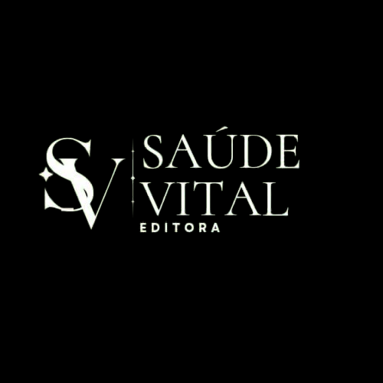
CONADERM
I CONGRESSO NACIONAL DE DERMATOLOGIA
17 e 18 de JUNHO

Slide 2
CONADERM
I CONGRESSO NACIONAL DE DERMATOLOGIA
17 e 18 de JUNHO
TÍTULO DO TRABALHO
    NOME COMPLETO; 2. NOME COMPELTO; 3. NOME COMPLETO...

Slide 3

CONADERM
I CONGRESSO NACIONAL DE DERMATOLOGIA
17 e 18 de JUNHO
INTRODUÇÃO
Times New Roman, 25 - 28, máximo de uma página. Times New Roman, 25 - 28, máximo de uma página.
A introdução deve conter o contexto do estudo, a relevância do tema, a lacuna de conhecimento que o estudo pretende preencher e os objetivos principais da pesquisa

Slide 4
CONADERM
I CONGRESSO NACIONAL DE DERMATOLOGIA
17 e 18 de JUNHO
OBJETIVO
Times New Roman, 25 - 28, máximo de uma página. Times New Roman, 25 - 28, máximo de uma página.
Deve ser apresentado de forma clara e direta, especificando a finalidade do estudo e o que ele pretende alcançar ou investigar.

Slide 5
CONADERM
I CONGRESSO NACIONAL DE DERMATOLOGIA
17 e 18 de JUNHO
METODOLOGIA
Times New Roman, 25 - 28, máximo de uma página. Times New Roman, 25 - 28, máximo de uma página.
Deve descrever brevemente o desenho do estudo, a população ou amostra, os procedimentos de coleta de dados, os instrumentos utilizados e a análise dos dados, destacando como esses métodos permitem alcançar os objetivos propostos.

Slide 6
CONADERM
I CONGRESSO NACIONAL DE DERMATOLOGIA
17 e 18 de JUNHO
RESULTADOS E DISCUSSÃO
Times New Roman, 25 - 28, máximo de uma página. Times New Roman, 25 - 28, máximo de duas páginas.
Deve ser apresentado, comentado e interpretado os dados que você coletou na pesquisa até o momento, podendo ser utilizados também Tabelas e/ou Figuras.

Slide 7
CONADERM
I CONGRESSO NACIONAL DE DERMATOLOGIA
17 e 18 de JUNHO
CONCLUSÃO
Times New Roman, 25 - 28, máximo de uma página. Times New Roman, 25 - 28, máximo de uma página.
A conclusão deve ser elaborada, em frases curtas, claras e conexas, com base nos objetivos e resultados do trabalho, conectando os pontos de discussão do tema, apresentando o trajeto e revelando até que ponto a pesquisa chegou.

Slide 8
CONADERM
I CONGRESSO NACIONAL DE DERMATOLOGIA
17 e 18 de JUNHO
REFERÊNCIAS
Times New Roman, 25 - 28, máximo de uma página. Times New Roman, 25 - 28, máximo de uma página.
As referências devem ser listadas apenas os trabalhos mencionados no texto em ordem alfabética (ABNT: 6023: 2018)

